Slide 1
Citi Bank CDH Architecture

Slide 2
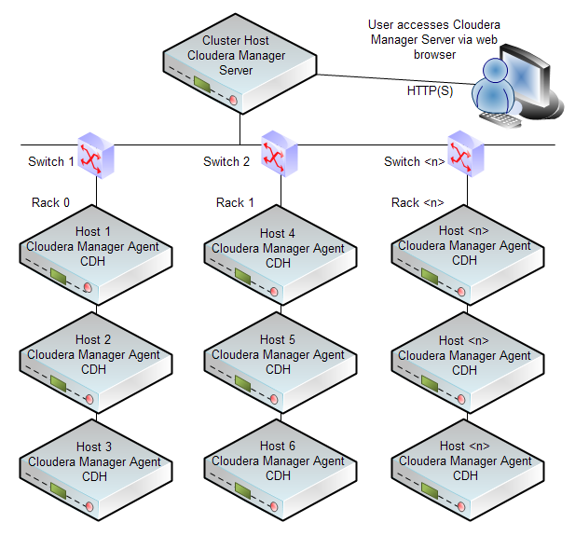
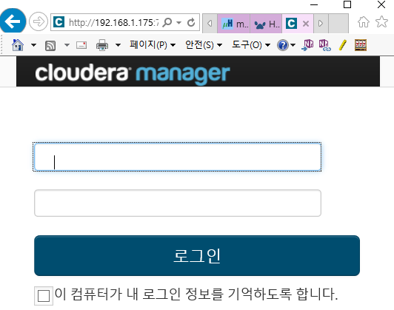
Cloudera Manager Architecture
CDH(Cloudera Distribution For Hadoop) 의 설치 및 관리, 관제를 위한 도구
CM Server와, CM Client로 구성
웹브라우저를 통해 접근
NameNode & DataNode

Slide 3
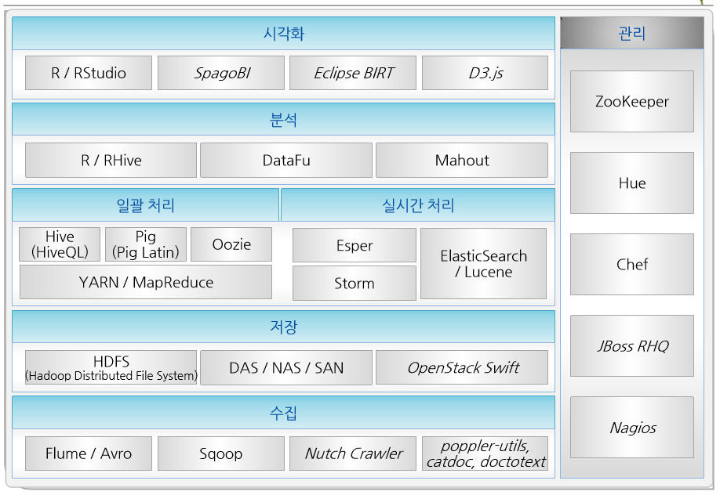
Citi Bank CDH(Cloudera Distribution For Hadoop) Architecture
Commercial software
Open Source Solution
시각화
Datameer
분석
SAS
저장
MySql
수집
AB initio

Slide 4

Kerberos 란 ? (1)
커버로스라는 이름은 그리스 신화에서 저승의 신 하데스의 문을 지키는 머리가 셋 달린 개를 의미
MIT에서 개발한 네트웍 보안인증 시스템이다. 즉 네트웍에 흩어져 있는 서버의 인증을 중앙(KDC)에서 관리.
사용자가 전송한 패스워드를 패킷 인터셉트를 통해 노출되는 것을 막을 목적으로 개발.
- 해커의 Kerberos 자격 증명을 차단하고 패스워드를 가로채서 서버를 공격 할 수 있음
- Kerberos 이런 공격의 보호 수단의 하나로서, 티켓에 타임 스탬프가 작성됨
- 서버가 현재 시간과 다른 타임 스탬프와 함께 티켓을 받았을 경우, 그 티켓은 거부됨.
NTP 시간 서버를 설치하여 다른 모든 클라이언트들이 서버의 시간과 동기화하도록 설정함.

Slide 5
Kerberos 란 ? (2)
MIT에서 개발한 네트웍 보안인증 시스템. 즉 네트웍에 흩어져 있는 서버의 인증을 중앙(KDC)에서 관리하게 됩니다.
사용자는 보안키(사용자 암호) 또는 Keytab에 의해 자격 증명됩니다.
티켓이라고 불리는 자격증명을 통해 서비스 받고자 하는 서버로부터 인증을 받음(TGT)
단일 사인 온(SSO) 시스템이므로, 세션당 한 번만 서비스에 대해 자신을 인증하기만 하면 lifetime동안 인증없이 사용할 수 있습니다.
Kerberos는 대칭키 암호화 방식을 사용합니다. 암호화에 사용하는 키와 복화화에 사용하는 키가 동일 한 방식
Kerberos V5 프로토콜은 사실상 네트워크 보안을 위한 산업 표준이다.

Slide 6
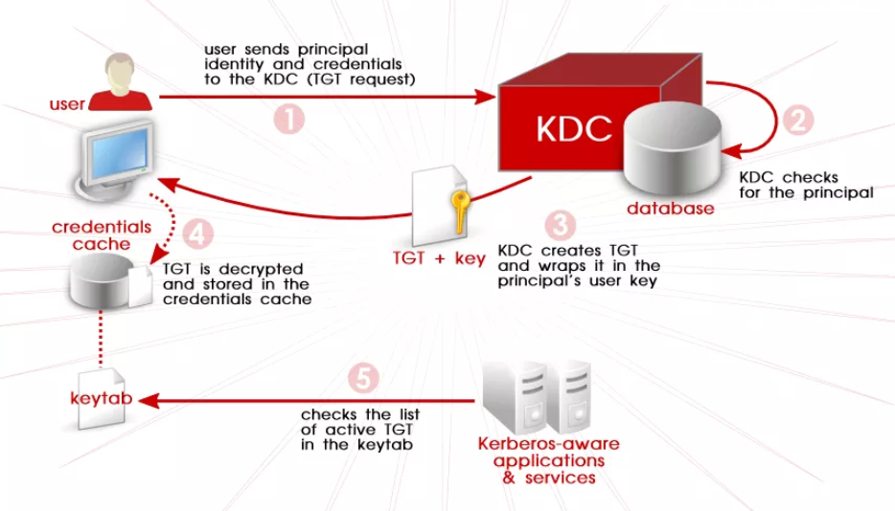
Kerberos의 구성
Key Distribution Center(KDC)
- Authentication Server(AS) - Ticket granting Server(TGS)
ApplicationServer(hadoop, hive ....)
Client User(Hadoop Command, Hive CLI)

Slide 7
Kerberos 용어 정리(1)
Key Distribution Center(KDC) - Authentication Server(AS) - 클라이언트가 패스워드(keytab)를 보내 서비스 요청을 할 수 있는 지 자격증명에 사용되는 서비스
- Ticket granting Server(TGS)
- 티켓 발행에 사용되는 서비스 입니다.
티켓
- TGT(Ticket Granting Ticket)
- TGT(티켓 부여 티켓)는 특정 서비스의 다른 티켓을 얻는 데 필요합니다
- SGT(Session Granting Ticket)
- 어떤 특정 서비스에 접근할 수 있는 티켓
Realm
- 티켓에 효력을 발휘하는 네트웍의 범위

Slide 8
Kerberos 용어 정리(2)
Keytab
Keytab
키 테이블은 Kerberos 보안 주체와 암호화 된 키 (Kerberos 암호에서 파생 됨)의 쌍을 포함하는 파일 입니다. 키탭을 사용하여 암호를 입력하지 않고 Kerberos를 사용하여 다양한 원격 시스템을 인증 할 수 있습니다. 그러나 Kerberos 암호를 변경하면 모든 키탭을 다시 만들어야합니다.
Keytab 파일은 일반적으로 사람이 패스워드 입력 이나 일반 텍스트 파일에 저장된 암호에 액세스하지 않고도 스크립트가 Kerberos를 사용하여 자동으로 인증 할 수 있도록 하기 위해 사용됩니다. 그러면 스크립트는 획득 한 자격 증명을 사용하여 원격 시스템에 서비스에 액세스 할 수 있습니다
keytab 파일에 대한 읽기 권한이있는 사용자는 파일의 모든 키를 사용할 수 있습니다. 오용을 방지하려면 생성 한 모든 키탭 파일에 대한 액세스 권한을 제한해야 합니다.(600 or 400)
Keytab은 binary 파일이므로 ftp 전송 시 유의해야 합니다.

Slide 9
Kerberos 용어 정리(3)
Principals
Principals KDC에 티켓을 요청할 수 있는 고유 ID입니다
사용자, 서비스, 호스트 대해 Principals을 등록할 수 있다. Principals이 등록되어 있어야 티켓을 발급을 요청할 수 있다. ex) hdfs/data.localdomain@LOCALDOMAIN HTTP/name.localdomain@LOCALDOMAIN host/data.localdomain@LOCALDOMAIN

Slide 10
Kerberos Ticket ?
Ticket에 포함되어 있는내용 서비스의 주체 이름 사용자의 주체 이름 사용자 호스트의 IP 주소 시간 기록 티켓 수명을 정의하는 값 세션 키 복사본

Slide 11
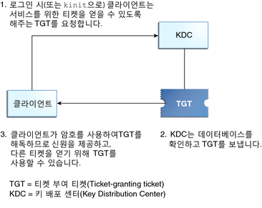
티켓부여 과정 (1)- 초기인증
특정서비스에 접속하기위한 SGT를 얻기 위한 티켓(TGT) 부여과정
Kerberos를 극장에 비유하여 설명
영화를 보고자 하는 길동이는 클라이언트
신용카드와 개인정보를 가지고 예매번호 요청
TGS는 예매시스템
TGT는 예매 번호

Slide 12
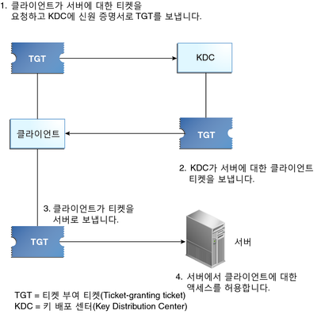
티켓부여 과정 (2)- 후속인증
TGT를 이용 SGT를 얻고 서비스 사용을 위해 SGT를 서비스 서버에 제출
Kerberos를 극장에 비유하여 설명
길동이는 예매 번호(TGT)를 가지고 극장으로 갑니다.
극장의 매표소(TGS) 에서는 길동이의 예매 번호를 보고 길동이가 인터넷으로 영화를 예매 했다는 인증을
하고, 티켓(SGT)을 길동이에게 줍니다.
길동이는 이 티켓(SGT)을 제출 후 극장 안으로 입장합니다
극장의 출입구(서비스 서버)는 티켓을 보고 길동이를 인증할 수 있으므로 앨리스를 입장 시킵니다.

Slide 13
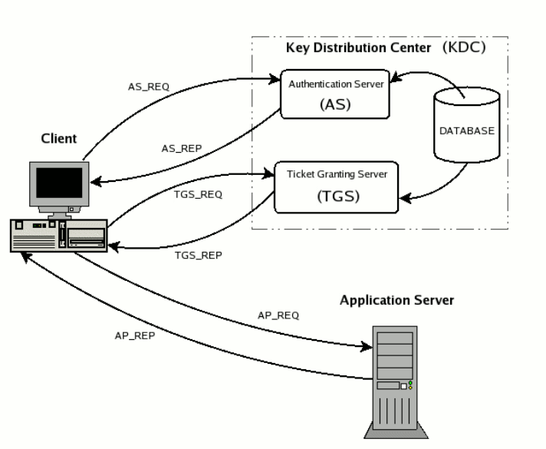
티켓부여 과정 (3)- 전체 인증 절차
Kinit 이후 hdfs 명령을 날리기 까지의 과정 전체 설명

Slide 14
툴 사용법
Kerberos Server Tool 사용법
a. kadmin
-Kerberos Server에서 사용가능
b. principals 추가 삭제 조회 패스워드변경
$>kadmin 추가 => kadmin : addprinc cdhuser/data2.localdomain@LOCALDOMAIN 삭제 => kadmin : delprinc cdhuser/data2.localdomain@LOCALDOMAIN 조회 => kadmin : getprinc cdhuser/data2.localdomain@LOCALDOMAIN 리스트조회 => kadmin : listprinc 패스워드변경 => kadmin : cpw cdhuser@LOCALDOMAIN - 패스워드 변경 후에도 이전에 발급받은 티켓은 유효하다.
c. keytab 파일 생성
kadmin : ktadd -k /var/Kerberos/krb5kdc/kadm5.keytab kadmin/admin
kadmin : ktadd -k /var/Kerberos/krb5kdc/kadm5.keytab kadmin/changepw
datanode가 추가되면 host에 대한 keytab파일을 추가해야 한다.
kadmin.local: ktadd -k /etc/krb5.keytab host/data2.localdomain

Slide 15
툴 사용법
ktutil 사용법
$>ktutil
ktutil: rkt /var/Kerberos/krb5kdc/kadm5.keytab //read keytab ktutil: list
8. Kerberos 데몬 시작 및 시작프로그램 등록 $>service krb5kdc start; chkconfig krb5kdc on $>service kadmin start; chkconfig kadmin on
9. Kerberos 프로세스 확인 $>netstat -nat | grep :88 //kdc $>netstat -nat | grep :749 //kadmin

Slide 16
툴 사용법
https://www.youtube.com/watch?v=Vo-huwPFqz8
https://docs.oracle.com/cd/E26925_01/html/E25888/intro-5.html#scrolltoc
https://web.mit.edu/kerberos/krb5-latest/doc/

